Slide 1
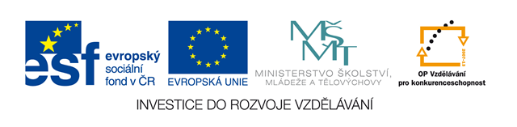
Šablona III/2
Pralesy
Mgr. Lenka Nováková – 1.ZŠ Horní Slavkov
VY_32_INOVACE_08_Pralesy

Slide 2
Co to je tropický deštný les – prales?
Zelené plíce světa (Co to znamená?)
Kde se vyskytují pralesy?
V tropickém pásu, mezi 10 st. sev. a již. šířky - rovníková Afrika, Jižní Amerika, Indonésie a Austrálie.
Je zde stálé počasí, teplo a vlhko.

Slide 3
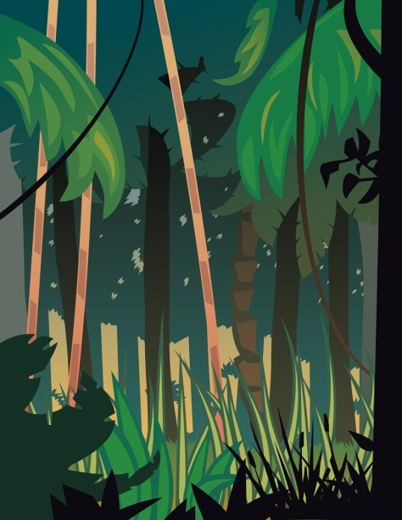
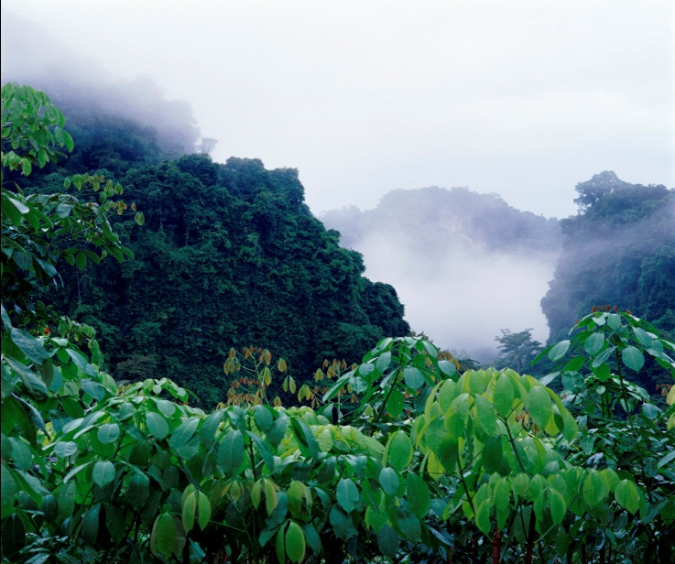
Jak vypadá prales?
Skládá se ze tří pater: 1, bylinné
2, keřové
3, stromové
Výška může dosahovat až 50 metrů. Při pohledu z výšky připomíná shnilý květák.
V nitru pralesa je šero díky hustému porostu, pohybovat se můžete pouze za pomoci mačety a prosekávat si cestu.

Slide 4
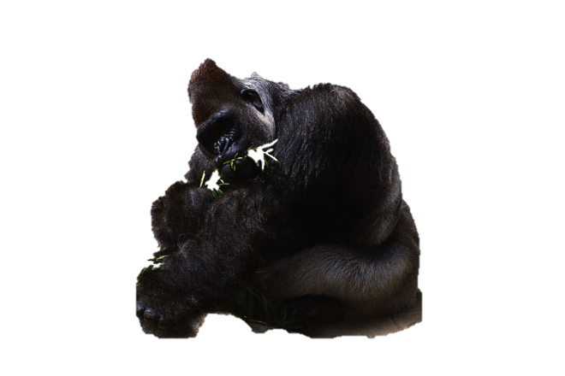
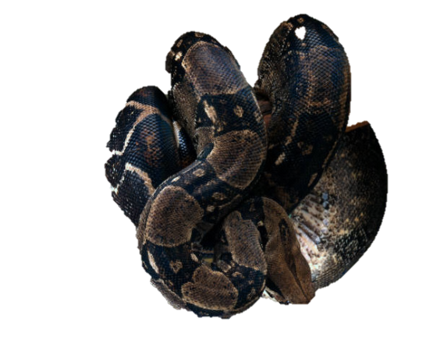
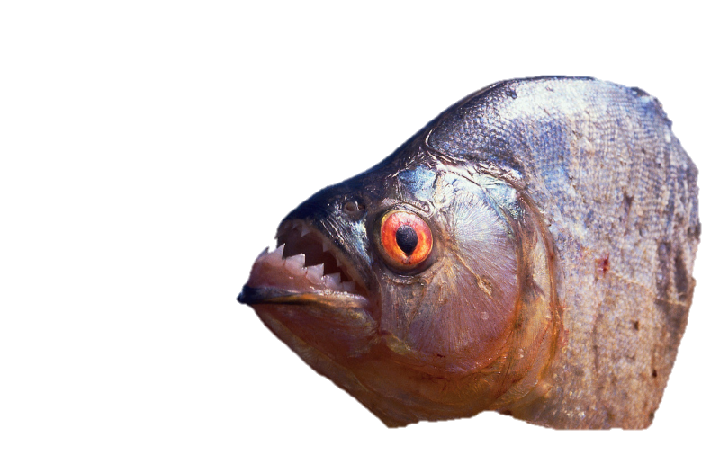
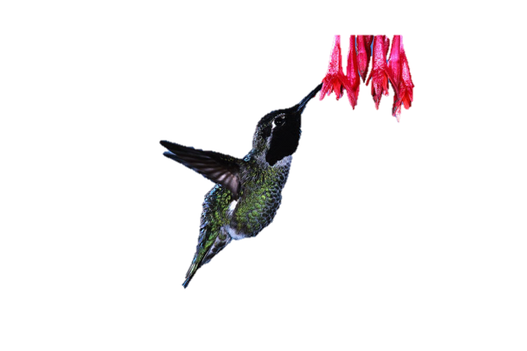
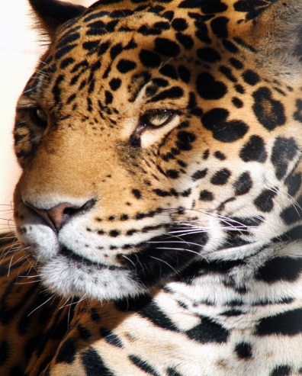
Živočichové
pavouci, mravenci, hmyz
hadi - škrtiči
papoušci, kolibříci
pumy, jaguáři
opice – např. šimpanzi, orangutani, gorily
piraně v řekách

Slide 5
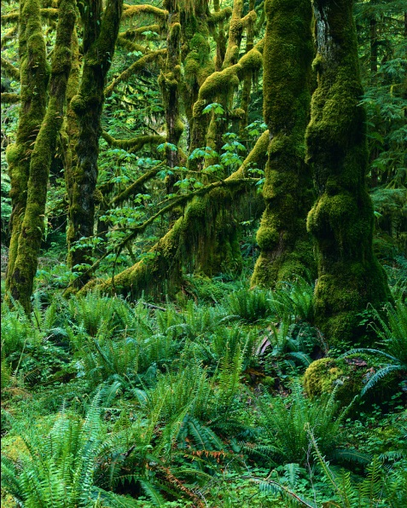
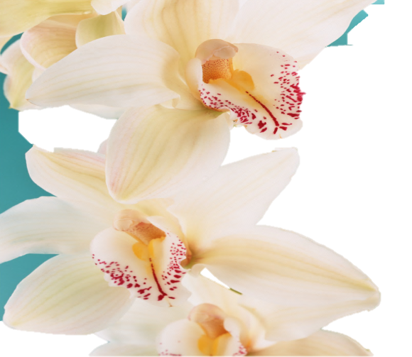
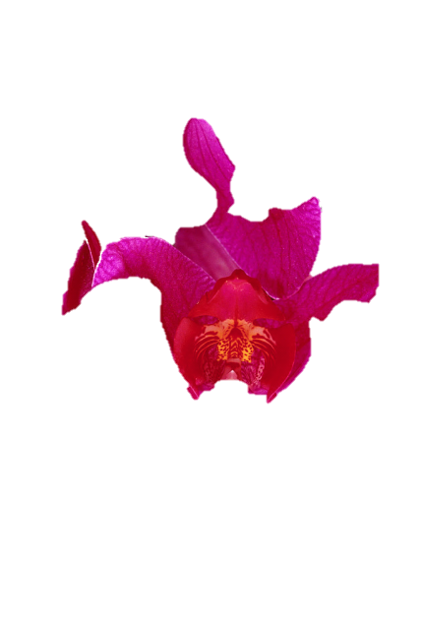
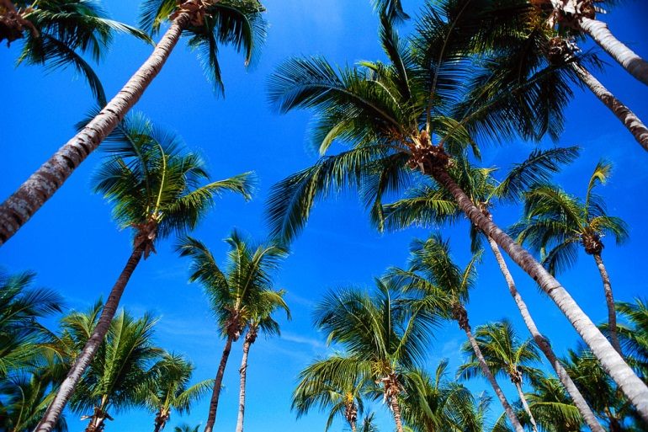
Rostliny (divoce rostoucí)
liány
palmy (kokosová, olejná)
orchideje
tropické kapradiny
tropické rostliny – bromélie…

Slide 6
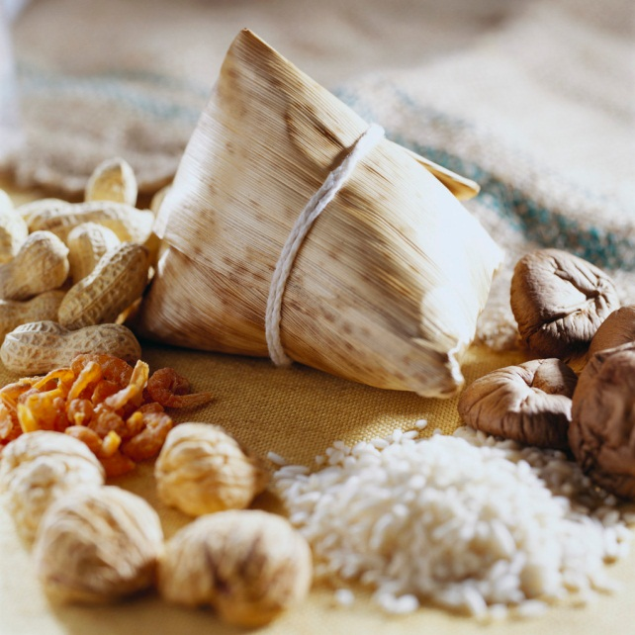
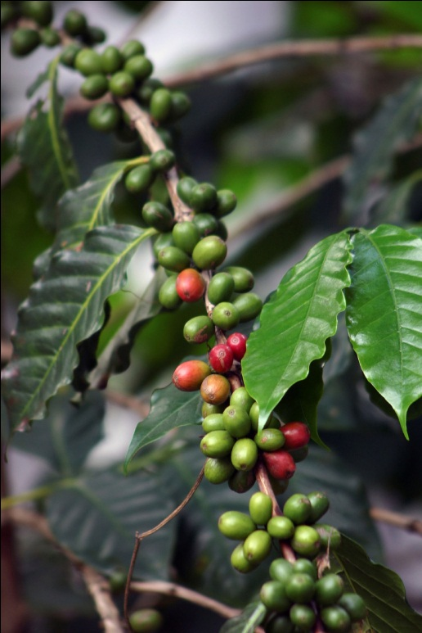
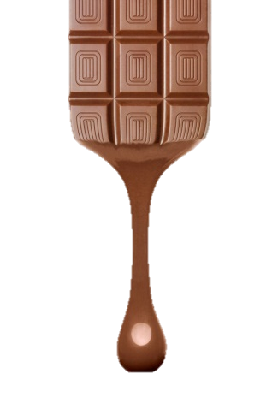
Zemědělské plodiny
banánovník
kokosovník
kakaovník
kávovník
kaučukovník
rýže

Slide 7
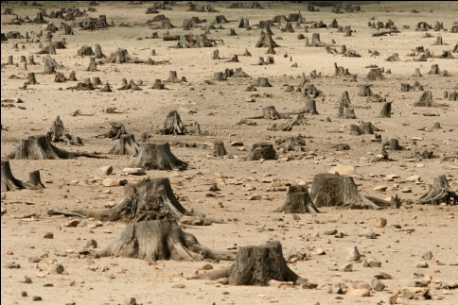
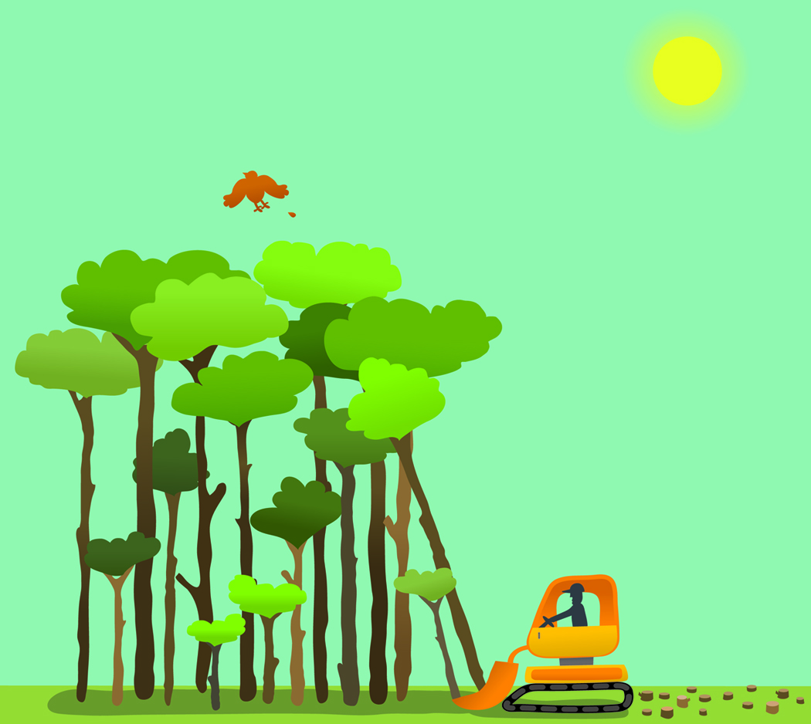
Světový ekologický problém?
kácení pralesů - pro vzácné dřevo a novou ornou půdu, budování silnic
ubývá kyslík a zvyšuje se obsah oxidu uhličitého
eroze půdy
ztráta teritorií indiánských kmenů

Slide 8
Zdroj obrázků:
Microsoft Office 2010 - klipart

